Slide 1
DOPPIA EFFE

Slide 2
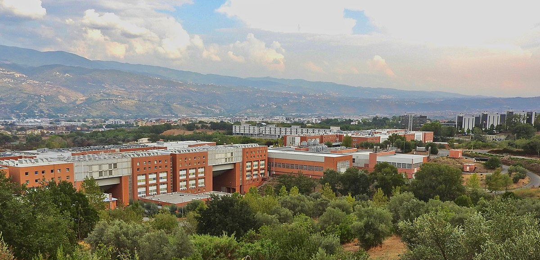
READACT UNICAL
Step-by-step

Slide 3
La nostra azienda
Il management ha deciso creare nuovi prodotti per i clienti, agganciando le nuove opportunità di business derivanti dai fondi del PNRR
Nell’ambito del nostro progetto abbiamo immaginato di essere un’azienda di consulenza, formata da ingegneri specializzati in vari ambiti
Il nostro gruppo ha deciso di orientarsi sulla transizione energetica in ottica di innovazione

Slide 4
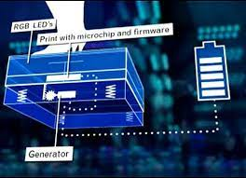
L’idea: mattonelle piezoelettriche
Energia consumata direttamente o stoccata
Uso interno/esterno
Utilizzabili per ogni dispositivo

Slide 5
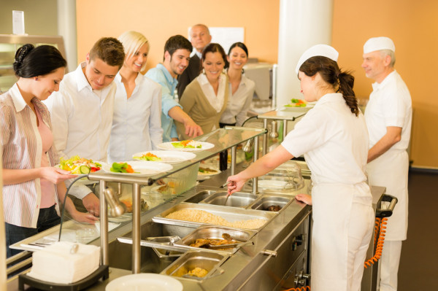
L’impianto
Massimizzazione delle performance: mattonelle all’ingresso e all’uscita delle mense.
Mensa | # Mattonelle
Mensa 1 | 15
Mensa 2 | 35
Mensa 3 | 50

Slide 6
Goal
Tempo
Profitto
Qualità
20 anni di vita stimata
Terminare il progetto in 3 mesi
Realizzare un profitto di circa il 30%
10 W per passo

Slide 7
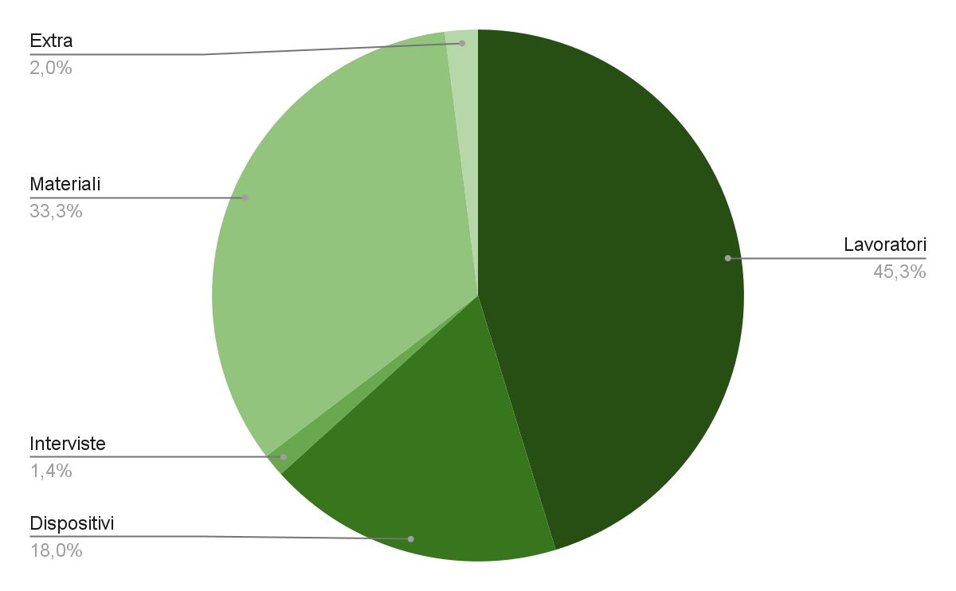
Le nostre scelte
Lavoratori: 3 Senior (8000€ ciascuno) 3 Junior (6000€ ciascuno) 6 muratori (18€/h*8h/d*30d)
Dispositivi: 100 Tiles (220 €/pz) 1 Generatore (5000 €)
Interviste: 2080 €
Materiali: Materiale edile (50000 €)
Extra: Premio 500 € (per ogni muratore)

Slide 8
WBS
Sistema Piezoelettrico
Project Management
Requirements
Design
Acquisto materiali
Installazione sistema
Test
Interviste
Progetto preliminare
Preparazione e installazione 1
Certificazione documenti
Analisi tecniche
Progetto definitivo
Preparazione e installazione 2
Test del sistema
Preparazione e installazione 3
Installazione
generatore

Slide 9
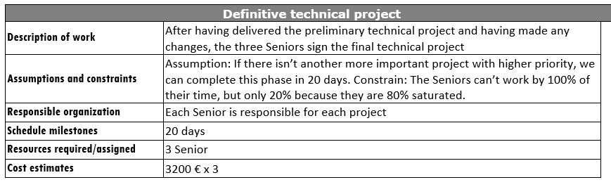
WBS DICTIONARY

Slide 10
ORGANIZATIONAL CHART
Project Manager
Gianmaria Greco
Vincenzo Varamo
Carmelo Giofrè
CEO
Ilenia Urso
Risorse Umane
Gianmaria Greco
Design
Vincenzo Varamo
Amministrazione
Luca Cordero
Ufficio Acquisti
Sofia Ludovico
Ufficio Vendite
Carmelo Giofrè

Slide 11
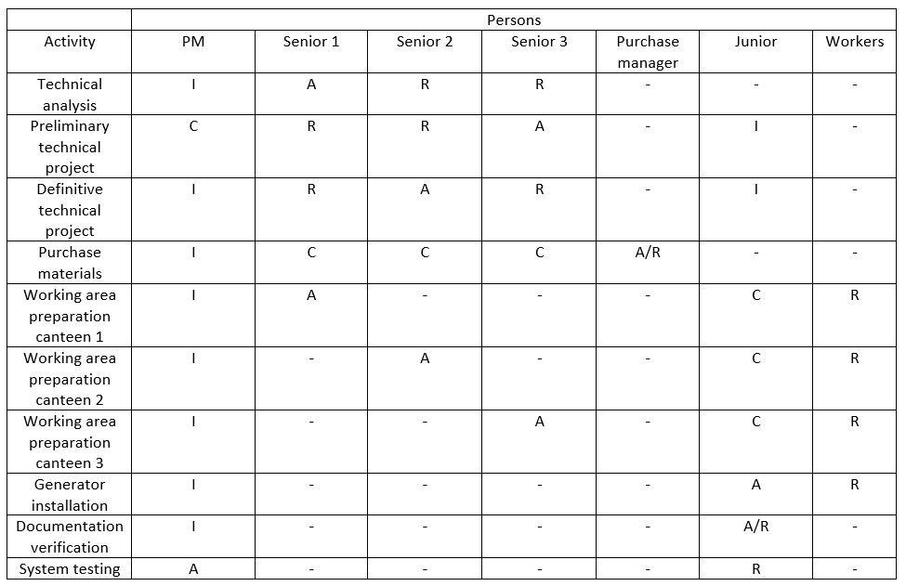
R.A.C.I. CHART

Slide 12
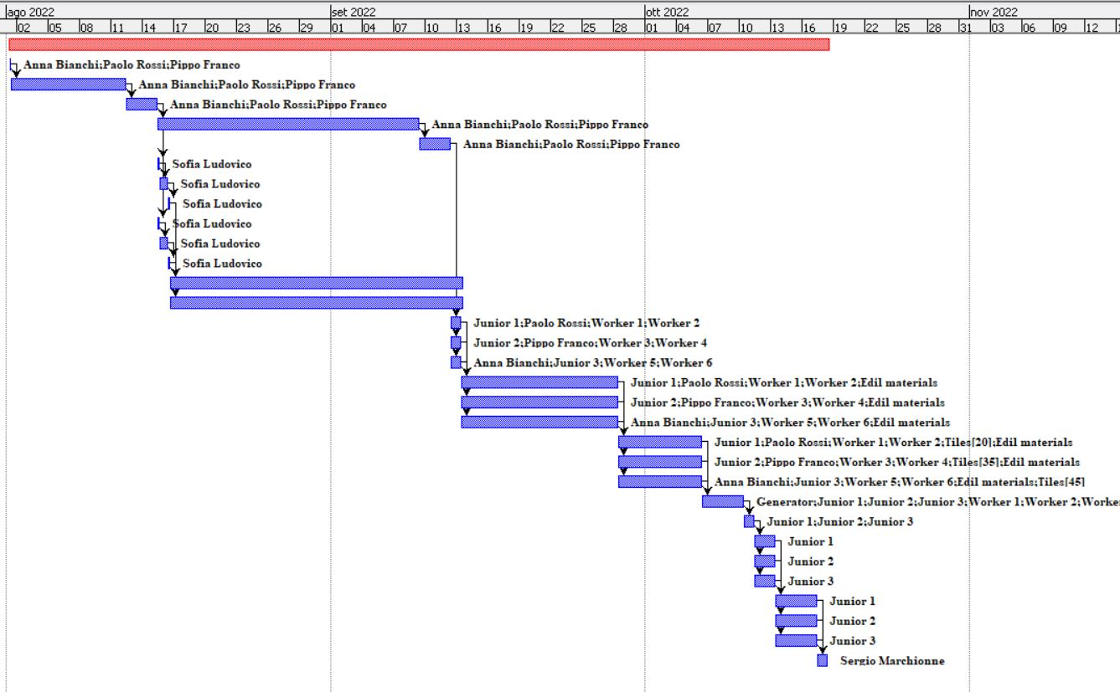
GANTT

Slide 13
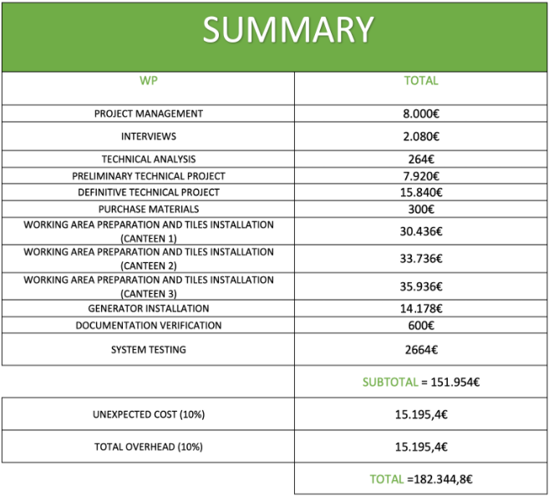
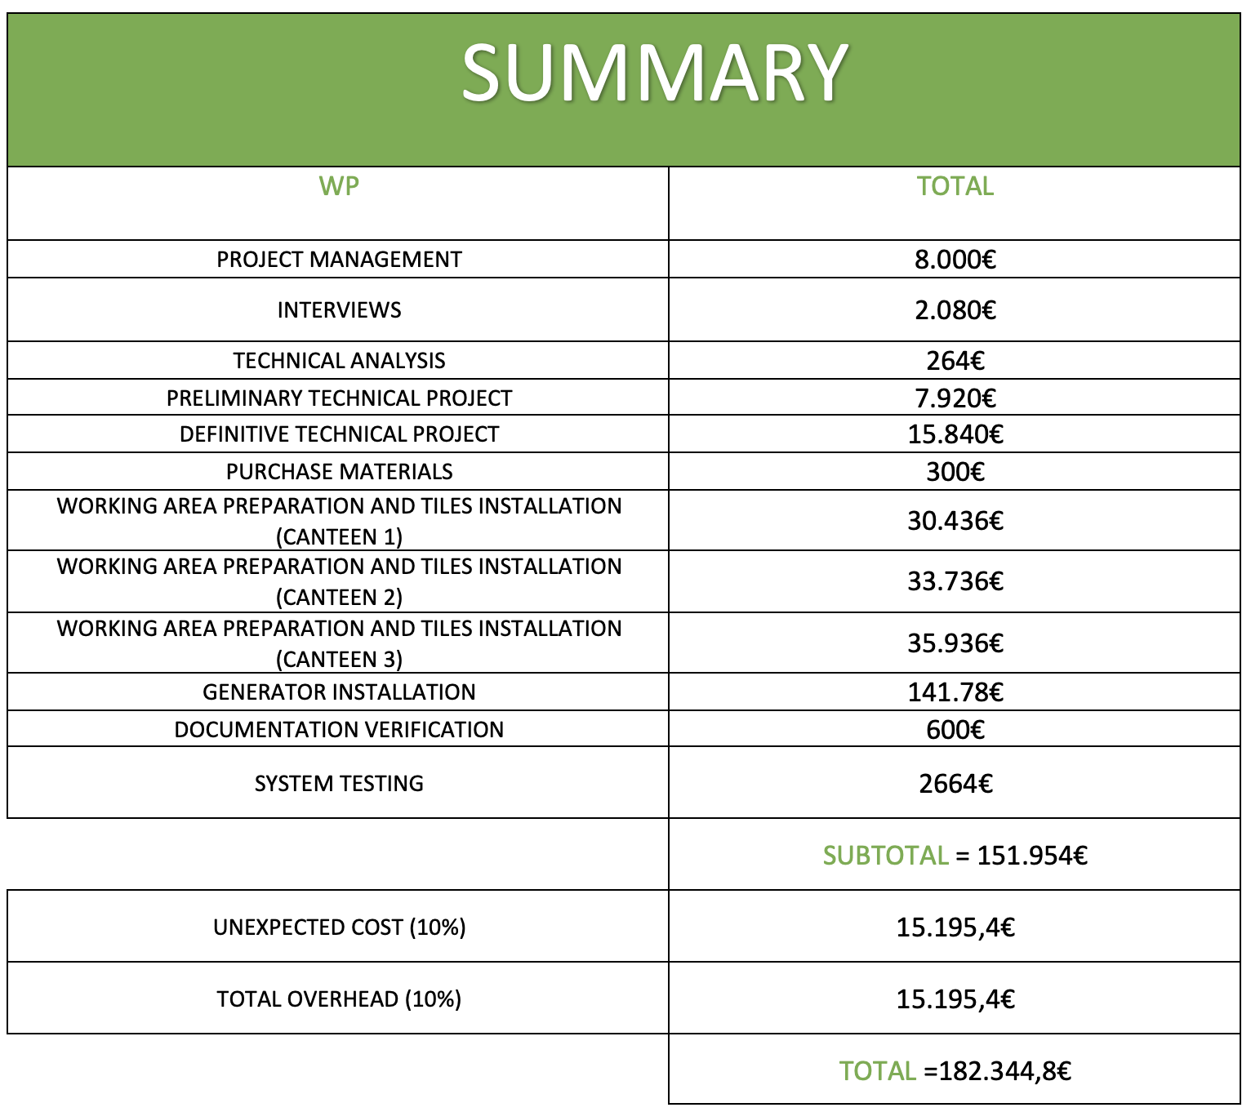
BUDGET

Slide 14
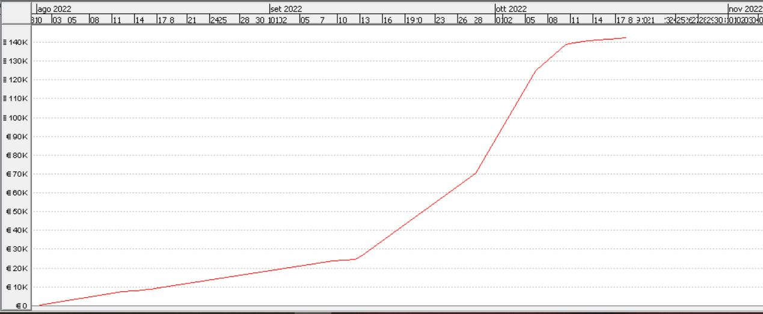
COST BASELINE

Slide 15
Risks
Risks | Probability | Impact | Overall risk category | Actions | New Risk
Incidenti sul lavoro | Medio | Medio | Medio | Assicurazione | Basso
Le mattonelle non vengono consegnate in tempo | Media | Alto | Alto | Dichiarazione d’intenti con il fornitore | Basso
Danni all’università durante i lavori | Media | Medio | Media | Operai specializzati | Basso

Slide 16
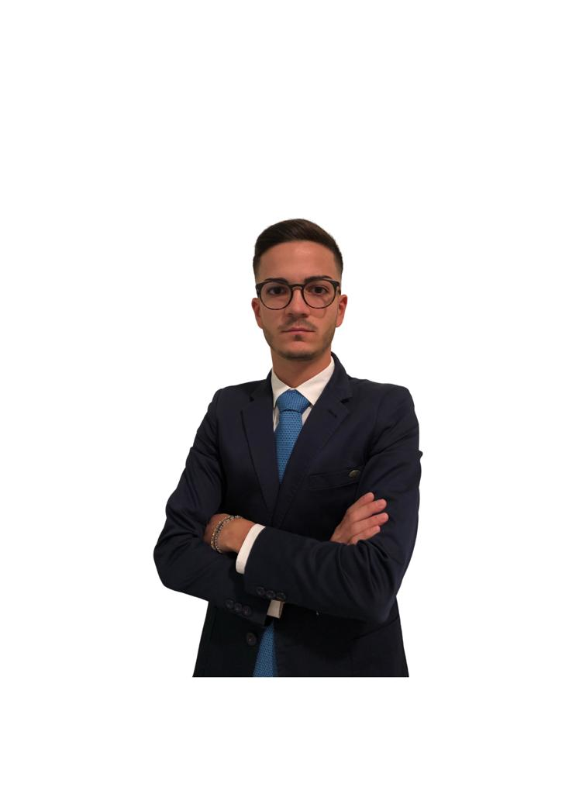
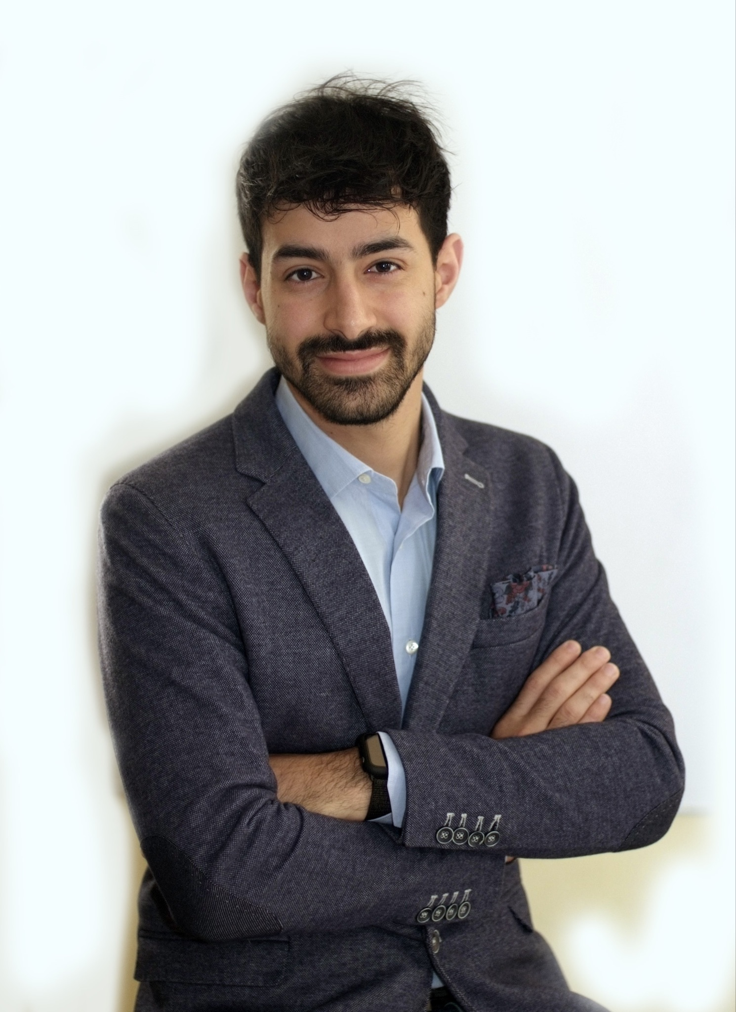
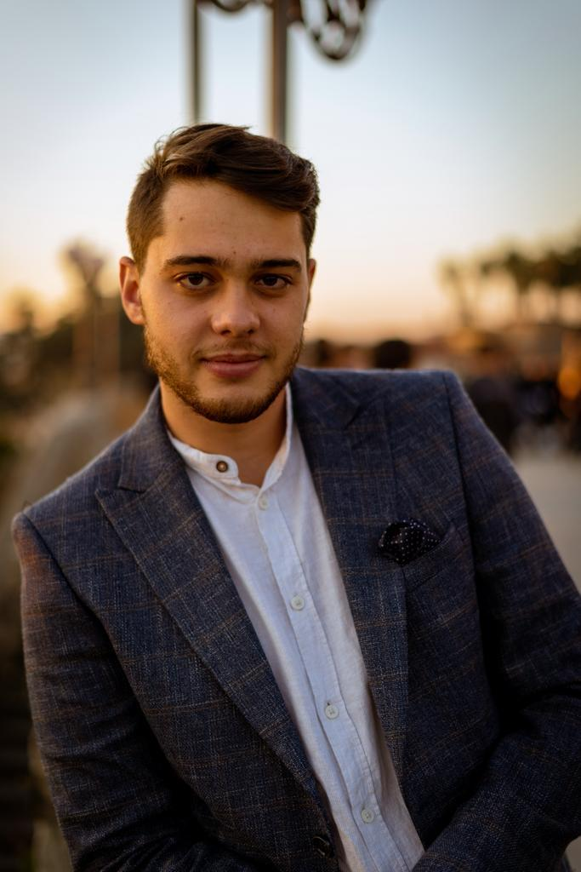
Il nostro Team
Carmelo Francesco Giofrè
Gianmaria Greco
Vincenzo Marino Varamo

